Slide 1
第五章 三相电路
关系？
正弦交流电
火线、地线、零线
基本供电和用电常识

Slide 2
第五章 三相电路
5.1、三相电源
5.2、负载星形联接的三相电路
5.3、负载三角形联接的三相电路
5.4、三相功率

Slide 3
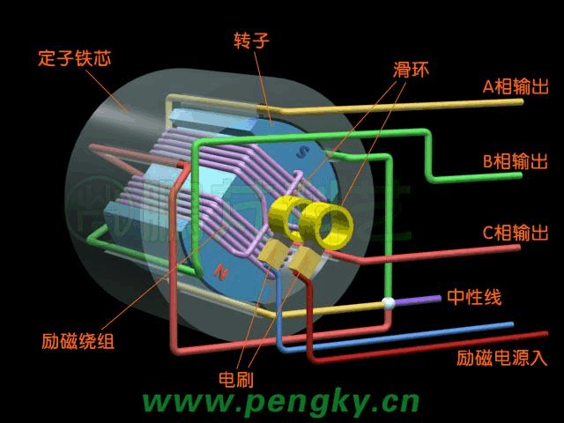
5.1、三相电源
三相交流电的产生:
同步发电机
分两部分:
1. 静止部分:定子
2. 转动部分:转子
尺寸、匝数相同
三相绕组
空间排列互差120°
产生对称的三相电动势

Slide 4
表达式:
相量表示法:
e₁ = E_{m}sinωt V
e₂ = E_{m}sin(ωt – 120º)V
e₃ = E_{m}sin(ωt – 240º)V
= Emsin(ωt ＋120º)V
·
E₃
e
e₁
e
e₂
e
e₃
120⁰
·
120⁰
E₁
O
t
O
t
O
t
120⁰
·
E₂
相序：三相交流电到达正最大值的顺序。
（此处相序为:e₁ → e₂ → e₃ ）

Slide 5
(一)三相电源的星形联结（或Y形连接）
L₁
+
E₁
_
+
U₁₂
_
_
U₃₁
+
+
U₁
_
连接方式：三相绕组三个末端连在一起，三个首端一起向外引出4根或只从三个首端向外引出4根供电线。
·
·
·
·
中性线
中性点
·
_
N
N
E₃
_
U₂
+
_
U₃
+
_
·
·
+
·
E₂
+
+
U₂₃
_
L₂
火线(端线)
·
可提供两种电压:
L₃
·
·
·
相电压: U_{1 、}U_{2 、}U₃
·
·
·
线电压: U_{12 、}U_{23 、} U₃₁
+
-
-
+
N
+
-

Slide 6
1. 相电压与线电压的关系
相量图:
L₁
+
U₁₂
_
_
U₃₁
+
+
U₁
_
·
·
·
+
E₁
_
·
·
U₃
-U₂
U₁₂
·
·
·
U₃₁
·
_
N
N
·
_
U₂
+
_
U₃
+
30⁰
U₁
E₃
_
·
+
·
·
E₂
·
+
+
U₂₃
_
L₂
U₂
·
L₃
·
U₂₃
根据 KVL 定律:
·
·
·
·
·
U₁₂ = U₁ - U₂
=U₁ +(-U₂)
·
·
·
U₂₃ = U₂ - U₃
·
·
·
U₃₁ = U₃ - U₁

Slide 7
◆ 星形连结结论:
·
·
·
U₃
-U₂
U₁₂
·
(1)
U₃₁
30⁰
·
相电压对称
线电压对称
U₁
·
U_{p} = U₁ = U₂ = U₃
幅角互差120º
U_{l} = U₁₂ = U₂₃ = U₃₁
幅角互差120º
U₂
·
U₂₃
(2)
大小关系：
相位关系：
U_{l} 超前于与之对应的 U_{p} 30º。

Slide 8
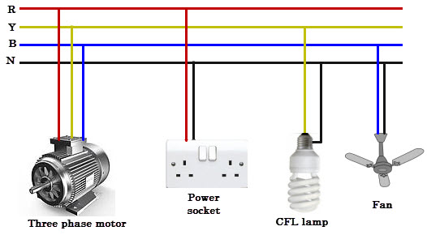
关于三相负载的基本知识
三相负载：需三相电源同时供电
（三相电动机等）
负载
单相负载：只需一相电源供电
（照明负载、家用电器）

Slide 9
关于三相负载的基本知识
三相负载：需三相电源同时供电
（三相电动机等）
负载
单相负载：只需一相电源供电
（照明负载、家用电器）
三相负载分为两种:
对称负载:
不对称负载:

Slide 10
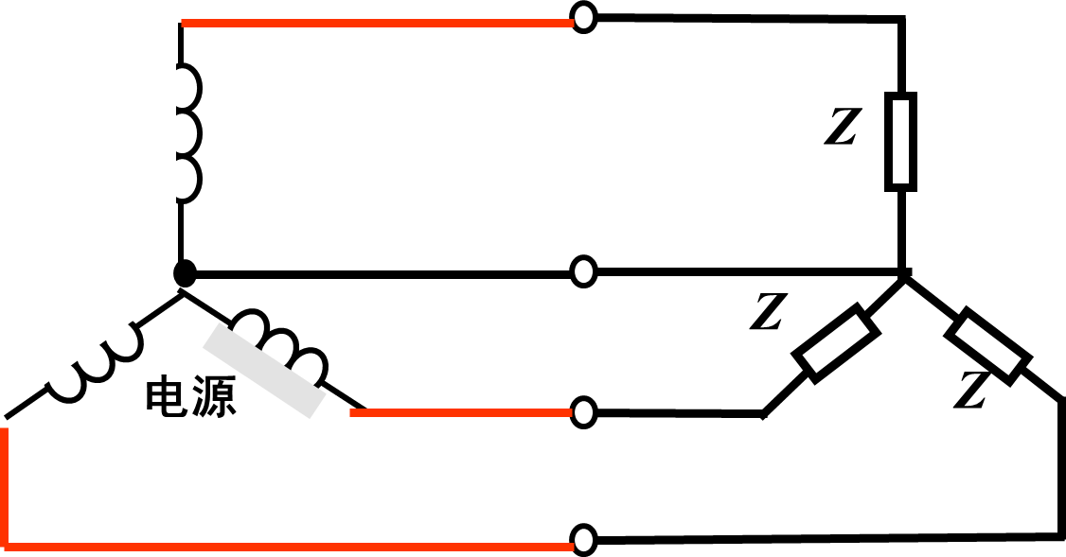
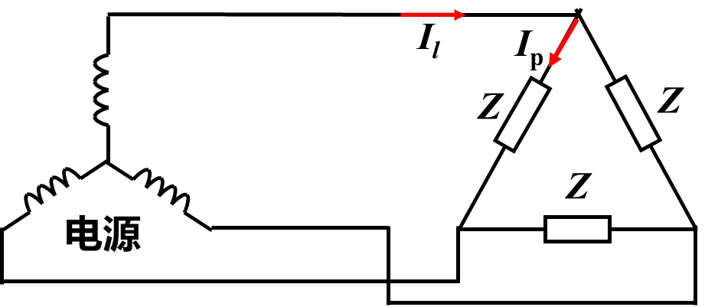
关于三相负载的基本知识
1. 星形联结
三相负载的连接方式有两种:
2. 三角形联结
Y形联接
∆形联接

Slide 11
5.2 负载星形联接的三相电路
(一)三相负载的星形联结
L₁
·
_
U₃₁
+
·
I_{L1}
+
U₁₂
_
+
U₁
_
I₁
·
Z₁
·
·
·
N
I_{N}
_
·
·
Z₂
_
U₃
·
I_{L2}
I₂
·
Z₃
+
L₂
·
U₂
·
+
U₂₃
_
+
I₃
I_{L3}
·
L₃
图 4.2.4 三相三线制星形联结
三相负载为三相四线制时星形联结。

Slide 12
1. 线电压与相电压的关系
根据 KVL 定律:
L₁
·
_
U₃₁
+
·
I_{L1}
+
U₁₂
_
+
U₁
_
I₁
·
·
·
·
U₁₂ = U₁ - U₂
Z₁
·
·
·
·
·
·
N
I_{N}
_
U₂₃ = U₂ - U₃
·
·
Z₂
_
U₃
·
·
·
·
U₃₁ = U₃ - U₁
I_{L2}
I₂
·
Z₃
+
L₂
·
U₂
·
+
U₂₃
_
+
I₃
I_{L3}
·
L₃
负载承受的电压（相电压）= 电源的相电压。
若电源电压对称,负载的线电压和相电压是对称的。

Slide 13
·
·
·
·
·
相量图:
U₁₂ = U₁－ U₂
= U₁ + (－U₂)
·
·
·
U₃
-U₂
U₁₂
·
结论:
负载的线电压和相电压都对称。
U₃₁
30⁰
·
U₁
·
U₂
·
U_{l} 超前于与之对应的 U_{p} 30⁰
U₂₃
当负载对称时: Z₁ = Z₂ = Z₃
三相对称电路 = 三相对称电源 + 三相对称负载

Slide 14
2. 相电流与线电流的关系
相电流：负载上的电流
线电流：端线上的电流
得出:
L₁
·
·
·
·
·
U₁
I_{L1}
+
U₁
_
I₁
I_{L1} = I₁
·
=
Z₁
·
Z₁
·
·
·
·
·
U₂
N
I_{N}
_
=
·
I_{L2} = I₂
_
U₃
·
Z₂
·
·
Z₂
·
I_{L2}
I₂
·
Z₃
+
·
U₃
L₂
·
=
·
+
U₂
I_{L3} = I₃
·
I₃
Z₃
I_{L3}
L₃
·
·
·
·
I_{N} = I₁ + I₂ + I₃

Slide 15
◆ 结论:
若负载对称,相电流和线电流就对称。
I_{p} = I_{l}
相位相同。
·
·
∴ I_{p} = I_{l}
讨论:
·
·
·
·
I_{N} = I₁ + I₂ + I₃
1. 负载对称时, = 0
一般中线可不要。
三相三线制
·
·
·
·
2. 负载不对称时, ≠0
I_{N} = I₁ + I₂ + I₃
必须有中线。
三相四线制

Slide 16
例1： 一星形联结的三相电路，电源电压对称。设电源线电压 。 负载为电灯组：
若R₁=R₂= R₃ = 5Ω ，求线电流及中性线电流 I_{N} ；
若R₁=5 Ω , R₂=10 Ω , R₃=20 Ω ,求线电流及中性线电流 I_{N} 。
L₁
+
R₁
N
–
N′
–
R₂
R₃
L₃
+
L₂
–
+

Slide 17
L₁
+
R₁
N
–
N′
–
R₂
R₃
L₃
+
L₂
–
+
解：
已知：
(1) 线电流
三相对称
中性线电流

Slide 18
(2)三相负载不对称（R₁=5Ω 、R₂=10 Ω 、R₃=20 Ω）
分别计算各线电流
&
=
120
°
U
220
V
3
中性线电流

Slide 19
例2：照明系统故障分析
在上例中，试分析下列情况
(1) L₁相短路: 中性线未断时，求各相负载电压；
中性线断开时，求各相负载电压。
(2) L₁相断路: 中性线未断时，求各相负载电压；
中性线断开时，求各相负载电压。
×
解: (1) L₁相短路
L₁
1) 中性线未断
R₁
N
N’
L₁相短路电流很大，将熔丝熔断， L₂和L₃相不受影响，相电压仍为220V, 正常工作。
R₃
R₂
L₂
L₃

Slide 20
2) L₁相短路, 中性线断开时
L₁
负载中性点N´即为L₁, 故负载各相电压为
+
i₁
–
N´
N
i₃
i₂
–
–
+
+
L₂
L₃
此情况下，L₂和L₃相的电灯组承受电压都超过额定电压（220V) ，这是不允许的。

Slide 21
L₁
(2) L₁相断路
1) 中性线未断
R₁
L₂、L₃相灯仍承受220V
电压, 正常工作。
N
N’
R₃
R₂
L₂
2) 中性线断开
(a)
变为单相电路，如图(b)
所示, 由图可求得
L₃
I
L₂
+
U´₁
–
+
U´₂
–
L₃
(b)

Slide 22
（1）不对称负载Y联结又未接中性线时，负载相电压不再对称，且负载电阻越大，负载承受的电压越高。
（2）中性线的作用：保证星形联结三相不对称负载的相电压对称。
（3）照明负载三相不对称，必须采用三相四线制供电方式，且中性线（指干线）内不允许接熔断器或闸刀开关。
结论

Slide 23
例5.2.1
图示三相电路
已知：Z_{A}=Z_{B}=Z_{C}=6+j8
Z_{A}
Z_{B}
Z_{C}
求：电流 I_{A}、I_{B}、I_{C}、I_{N}
解：
由于Z_{A}=Z_{B}=Z_{C} 负载对称
可只计算一相

Slide 24
5.3、负载三角形联接的三相电路
_
U₃
+
L₁
·
·
I_{L1}
+
U₁
_
I₁
·
·
Z₁
Z₃
U₁₂=
·
·
·
·
=U₃₁
I₃
L₂
I_{L2}
·
+
U₂
_
·
·
·
I₂
U₂₃=
Z₂
I_{L3}
L₃

Slide 25
1. 相电压与线电压的关系
_
U₃
+
L₁
·
·
I_{L1}
+
U₁
_
得出：
I₁
·
·
·
·
Z₁
Z₃
U₁₂ = U₁
U₁₂=
·
·
·
·
·
U₂₃ = U₂
·
=U₃₁
I₃
I_{L2}
·
·
L₂
U₃₁ = U₃
·
+
U₂
_
·
·
·
I₂
U₂₃=
Z₂
I_{L3}
L₃
结论：
⑴ 相电压对称、线电压也对称。
⑵ U_{p} = U_{l}
·
·

Slide 26
2. 相电流与线电流的关系
由左图可得各相电流：
L₁
·
·
I_{L1}
I₁
Z₁
Z₃
·
·
I₃
L₂
I_{L2}
·
·
I₂
Z₂
相量图:
I_{L3}
L₃
·
I_{L3}
根据 KCL 定律求出线电流:
·
·
·
·
·
·
I_{L1} = I₁ - I₃
I₃
= I₁ + ( - I₃ )
·
·
·
·
I₁
I_{L2} = I₂ - I₁
·
·
·
·
I_{L3} = I₃ - I₂
I_{L2}
·
·
I₂
·
-I₃
I_{L1}

Slide 27
相量图:
·
I_{L3}
◆ 结论：
⑴ 若负载对称：
相电流和线电流对称。
·
I₃
·
I₁
·
·
I_{L2}
·
·
I_{L1}
I₂
-I₃
I_{l} 滞后于与之对应的 I_{p} 30º。
⑵ 若负载不对称,
负载的相电压仍然对称（由于电源电压对称）；
相电流和线电流则不对称。

Slide 28
◆注意：
⑴ 三相负载采取那种联结方式 取决于电源电压和负载的额定电压,原则上应使负载的实际工作相电压等于额定相电压。
例如: 某三相异步电动机,三相绕组的额定电压是 220 V，若两电源的线电压分别为 380 V 和 220 V，负载应采取那种联结方式?
答:接线电压 380 V电源时: Y 形联结
接线电压 220 V电源时: △ 形联结
⑵ 若为单相多台负载，应尽量均匀地分布在三相上。

Slide 29
[补充例1] 一个对称星接负载,接于线电压为 380 V的三相四线制电源上, 问:当 M 点断开时,U₁ =?当 M 和 N点都断开时, U₁ =?
L₁
解：
M 点断开时,U₁ = 220V
M和N 点都断开时, U₁ = 190 V
L₂
N
L₃
N
+
U₁
—
M
Z
Z
Z

Slide 30
5.4、三相功率
无论负载为 Y 或△联结，
单相有功功率：P_{p}= U_{p} I_{p} cosϕ_{p}
三相总有功功率：P = 3U_{p} I_{p}cosϕ_{p} （负载对称时）
对称负载Y联结时：
对称负载Δ联结时：
相电压与相
电流的相位差
同理

Slide 31
三相电路的功率
 | 有功功率 | 无功功率 | 视在功率 | 说明
任意负载 | P = P₁+ P₂+ P₃ | Q = Q₁+ Q₂+ Q₃ | S =S₁+S₂+S₃
对称负载 | P = 3P₁ = 3U_{p} I_{p} cosϕ =√3 U_{l} I_{l} cosϕ | Q = 3Q₁ = 3U_{p} I_{p} sinϕ =√3U_{l} I_{l} cosϕ | S = 3S₁ = 3U_{p} I_{p} =√3 U_{l} I_{l} | 相值 线值
×

Slide 32
例5.4.1：某一三相对称负载（电动机),每相( R=29Ω、X_{L}=21.8 Ω ),接于线电压为380伏的三相电源上(作星形联接)
试求: 1）相电流、线电流；2）三相有功功率
解：
星形联接 U_{L}=380V，U_{P}=220V

Slide 33
[补充例2] 有一个三相对称负载,每相负载 R = 29Ω，X=21.8Ω，且每相负载的额定电压为 380 V。求:
1.有一个三相星接电源,电压为 380 V，负载应如何联结？
2. 负载从电源取用的电流?
3. 负载所消耗的功率?
[解]
采取 △ 形联结
I_{l}
I_{p}
Z
Z
Z
电源
负载

Slide 34
I_{l}
I_{p}
Z
Z
Z
电源
负载
2）
Z =√R² + X²
= 36.1Ω
U_{P}
380
∴ I_{p} =
=
A = 10.5 A
Z
36.1
R
3）P = 3U_{p} I_{p} cos
= 9.6 KW
cos = = 0.8
Z

Slide 35
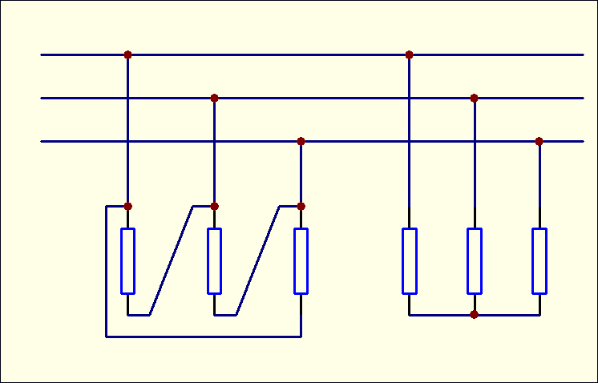
例5.4.2
图示电路：已知电源线电压为380伏，接两组对称负载，一组接成星形，每相阻抗为 ；一组接成三角形，每相阻抗为
求：1）各相电流；2）各线电流；3）三相有功
A
B
C
解：

Slide 36
对于对称的△负载:
A
B
C
对称
对称
对于对称的Y负载:
总线电流：
也是对称电流
三相有功：

Slide 37
本章结束
下一章
总目录
结束放映

